Slide 1
ESCUELA NORMAL SUPERIOR VILLAHERMOSA TOLIMA
DIDÁCTICA DE TECNOLOGIA E INFORMATICA
MARIA FERNANDA AGUDELO DUQUE
III SEMESTRE
PFC
2019

Slide 2
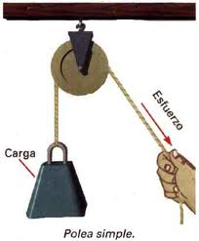
LA POLEA
Una polea es una máquina simple un dispositivo mecánico de tracción, que sirve para transmitir una fuerza. Consiste en una rueda con un canal en su periferia, por el cual pasa una cuerda y que gira sobre un eje central. Además, formando conjuntos aparejos o polipastos, sirve para reducir la magnitud de la fuerza necesaria para mover un peso.

Slide 3
Funcionamiento de una polea
Las poleas tienen la característica de usar un sistema de máquina simple con el fin de transmitir una fuerza.
Las poleas están conformadas por una rueda rígida que se acanalada en su borde; a estas se les coloca una cuerda o cable que pasa por el canal o garganta, generando un movimiento en máquinas y mecanismos. Además, las poleas poseen la característica de reducir la magnitud de fuerza que tendría que ser necesaria para mover un objeto pesado.

Slide 4
Partes de una polea
Una polea posee las siguientes partes fundamentales:
La llanta: Es la zona exterior de la polea y su constitución es esencial, ya que se adaptará a la forma de la correa que alberga.
El cuerpo: Las poleas están formadas por una pieza maciza cuando sean de pequeño tamaño. Cuando sus dimensiones aumentan, irán provistas de nervios y/o brazos que generen la polea, uniendo el cubo con la llanta.
El cubo: Es el agujero cónico y cilíndrico que sirve para acoplar al eje. En la actualidad se emplean mucho los acoplamientos cónicos en las poleas, ya que resulta muy cómodo su montaje.

Slide 5
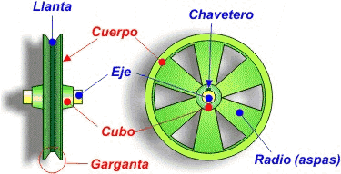

Slide 6
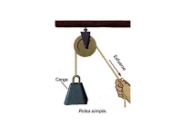
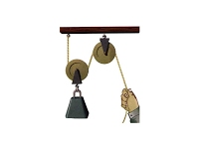
Tipos de poleas
Las poleas pueden ser clasificadas de acuerdo a su desplazamiento:
Fijas; este tipo de poleas suspenden de un punto fijo, por lo cual no generan movimiento de traslación.
Móviles: estas poleas se desplazan durante su funcionamiento, por medio de un extremo de la cuerda pueden suspender su movimiento en un punto.

Slide 7
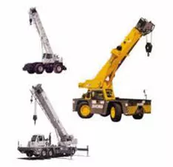
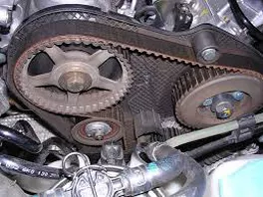
MAQUINAS QUE USAN POLEAS
LAS GRUAS
MOTOR DE AUTO

Slide 8
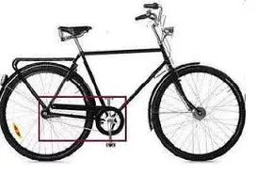
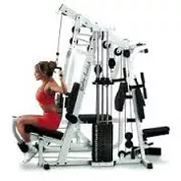
LA BICICLETA
MAQUINA DE EJERCITAR

Slide 9
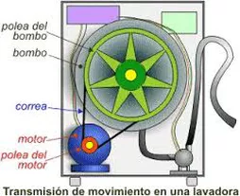
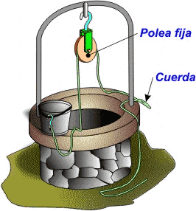
LA LAVADORA
POLEA DE POZO

